Slide 1
WEB前端

Slide 2
课程大纲
（1）JS注释
（2）JS变量（变量的声明赋值）
（3）命名规范
（4）JS的3种弹框
（5）JS的3种输出方式
（6）拓展：浏览器读取显示机制
（7）课堂总结

Slide 3
JS注释
（1）JavaScript单行注释
//JS单行注释内容
（2）JavaScript多行注释
/*
JS的
多行注释
*/
小结：
JavaScript注释作用：
①去除多余代码或者临时禁用某段代码；
②对代码块作用的解释阐述，方便后续开发时快速理解打码含义及作用。

Slide 4
JS变量（变量的声明和赋值）
（1）变量的声明：
正如数学代数运算中 x=8，y=6，z=x+y 的'变量' x y z 一样，JS 变量用于作用：保存数据值。 我们可以给变量起一个简短名称，比如 x，或者更有描述性的名称，比如 name。这个名称被称之为 变量名（variable）。
在 JavaScript 中创建变量经常被称为 “声明” 变量，需要通过 var 语句来声明 JavaScript 变量。
声明变量结构：
var x;var name;

Slide 5
控制台输出
console.log()------->控制台输出打印
作用：经常用于检测Bug
log日志

Slide 6


JS变量（变量的声明和赋值）
（2）变量的赋值：
声明之后，变量并没有值，所以在声明变量后接下来要给变量赋值，不过我们也可以在声明变量时向变量赋值。
①先声明后赋值； ②声明变量时赋值

Slide 7
JS变量（变量的声明和赋值）
注意：
（1）=为赋值运算符，将=右侧的值赋给左侧的变量。例如var name = “二狗”;那么此时右侧的值”二狗”赋值给了左侧的name变量；
（2）声明变量通过var来声明（变量名variable的前三个字母）

Slide 8
命名规范
代码中变量的命名规范：
—可以包含字母[a-z]、数字[0-9]、下划线[ _ ]、美元符号[$]
—避免数字开头
—名称最好有明确的含义，<div>→name、mingzi
匈牙利：mz、下划线ming_zi、小驼峰mingZi、大驼峰MingZi
—可以采用常规命名法：“匈牙利命名法”、“下划线命名法”、“小驼峰命名法”、“大驼峰命名法”之一，在开发团队内进行协调统一

Slide 9
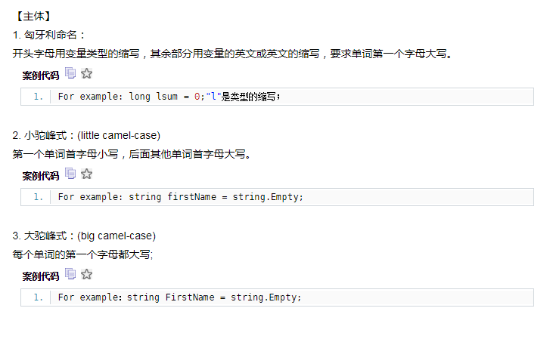
命名规范

Slide 10
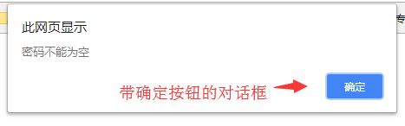
JS的3种弹框
JavaScript的三种对话框分别为alert()警告框、confirm()确认框和prompt()提示框，可以利用这些对话框来实现与用户的交互，接下来依次介绍一下js中的三种弹框。
（1）alert()
alert()是js的window对象的一个方法，调用时可以写成window.alert()，也可以写成alert()。功能都是产生一个带确认按钮的对话框，上面显示括号内的信息。
案例：alert(“密码不能为空”);

Slide 11
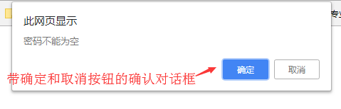
JS的3种弹框
（2）confirm()
confirm()方法与alert()方法的使用十分类似，不同点是在该种对话框上除了包含一个“确认”按钮外，还有一个“取消”按钮，这种对话框称为确认对话框，在调用window对象的confirm()方法以及后面介绍的prompt()方法时也可以不写window。
案例：confirm(“确定删除？”);

Slide 12
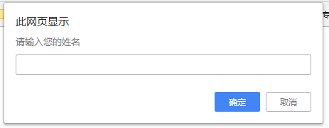
JS的3种弹框
（3）prompt()
alert()方法和confirm()方法的使用十分类似，都是仅仅显示已有的信息，但用户不能输入自己的信息，但是prompt()可以做到这点，它不但可以显示信息，而且还提供了一个文本框要求用户使用键盘输入自己的信息，同时还包含“确认”或“取消”两个按钮。我们称这种对话框为提示框，在这三种对话框中，它的交互性最好。
案例：prompt(“请输入您的姓名”);

Slide 13


JS的3种输出方式
（1）window.alert()弹框效果，window可省略，用的较为频繁。
（2）console系列，会在控制台（一般使用F12键打开）输出内容，开发时会经常使用。
①console.log()将信息输入到控制台，用的较为频繁，用于js调试；
②console.error() 打印错误信息；
③console.warn()打印警告信息；

Slide 14
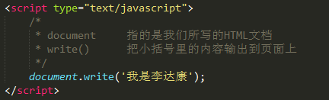

JS的3种输出方式
（3）document.write()用于直接在页面上输出内容
案例：
效果：

Slide 15
拓展：浏览器读取显示机制
在写JS代码的时候，大家可以会发现这样现象:
结果:
无论在输出的内容中什么位置有多少个空格，显示的结果好像只有一个空格。这是因为浏览器显示机制，对手动敲入的空格，将连续多个空格显示成1个空格。

Slide 16
拓展：浏览器读取显示机制
解决方法:
①使用输出html标签&nbsp;来解决
document.write("&nbsp;&nbsp;"+"1"+"&nbsp;&nbsp;&nbsp;&nbsp;"+"23");
结果: 1 23
②使用CSS样式来解决
document.write("<span style='white-space:pre;'>"+" 1 2 3 "+"</span>");
结果: 1 2 3

Slide 17
拓展：浏览器读取显示机制
在输出时添加“white-space:pre;”样式属性。这个样式表示"空白会被浏览器保留"。
CSS中white-space 属性设置如何处理元素内的空白。
normal | 默认，空白会被浏览器忽略
pre | 空白会被浏览器保留，其行为方式类似<pre> 标签
nowrap | 文本不会换行，直到遇到 <br> 标签为止
pre-wrap | 保留空白符序列，但是正常地进行换行
pre-line | 合并空白符序列，但是保留换行符
inherit | 从父元素继承 white-space 属性的值

Slide 18
课堂练习
1、下列哪种书写形式是没错误的（）?
A. var name = 'Tom' var age = 16
B .var name = 'Tom'; var age = 16;
C. var name = 'Tom' var age = 16;
注意：JS中分号的存在是为了在一行中 分割多条语句
2、下面代码输出过为（）？
var today = '周四';
//today = '周五';
alert(today);
A.周四 B.周五 C.today
注意：（代码块中首先定义了一个变量today,并给该变量赋值为'周四'。然后没有执行给变量today赋值'周五'的语句,此后today的值依然是'周四'。最后在控制台(console)中输出(log)变量today的值周四）

Slide 19
课堂总结
（1）JS注释：单行与多行
（2）变量的声明和赋值
（3）命名规范：匈牙利、小驼峰、大驼峰、下划线，避免数字开头
（4）3种弹框：alert()警告框、confirm()确认框和prompt()提示框
（5）JS的3种输出方式：window.alert();console.log();document.write();
（6）console系列：

